Slide 1
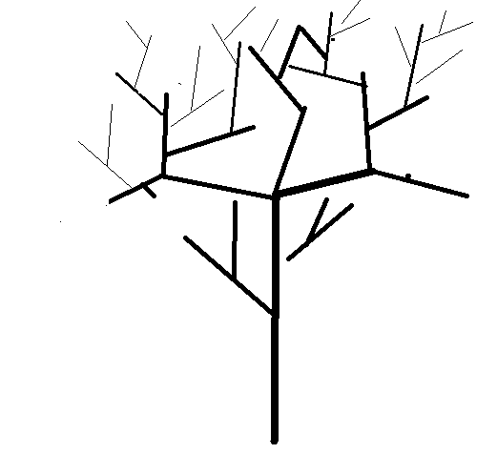
Aplikace Malování
(kreslíme čáry)

Slide 2
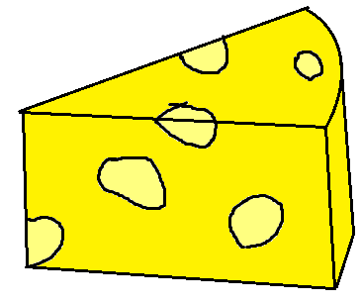
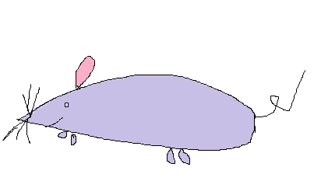
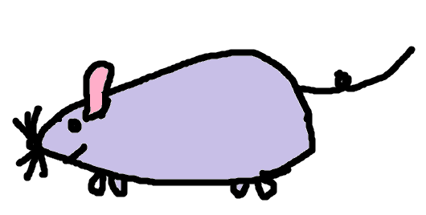
myška Olinka
V čem se liší obě myšky?
myška Otylka

Slide 3
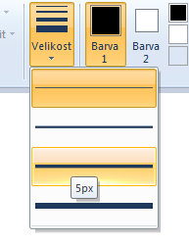
Vyzkoušej si obě myšky – tlustou i hubenou.
Otevři si program Malování.
Klikni na štětec, v paletě nástrojů vyber styl (druh) štětce.
Vyber šířku vybraného nástroje.
Tlustým štětcem namaluj myšku Otylku.
Tenkým štětcem namaluj myšku Olinku.

Slide 4
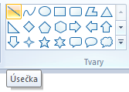
A teď myškám nakreslíme sýr:
V panelu Tvary vyber symbol úsečka.
Vyber si šířku (tloušťku) čáry.
Najeď myší na plochu obrazovky, stiskni levé tlačítko myši a drž ho. Jakmile tlačítko pustíš, čára se ukončí.
Štětcem namaluj kolečka na sýru.
Nástrojem plechovka sýr vybarvi.

Slide 5

A ještě se naučíme pracovat s nástrojem křivka, který slouží k dosažení hladkých čar.
Zvolte v panelu tvarů nástroj křivka.
Táhněte myší a potom tlačítko pusťte.
Toto proveďte celkem 3x.
Pak bude křivka nakreslená.
Několikrát si vyzkoušejte nakreslit křivku a pozorujte, jak křivka vzniká.

Slide 6
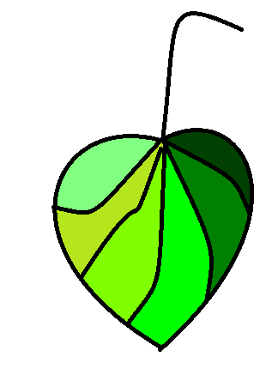
Úkoly:
Namaluj myšky se sýrem.
Nakresli pomocí nástroje úsečka strom v zimě.
Vytvoř pomocí křivek list stromu, srdíčko.

